Slide 1

5. 양반 문화의 발달과 문화의 새 경향
새로운 사상의 등장
4

Slide 2



조선 후기에 예언 사상, 미륵 신앙이 유행했던 배경을 이해할 수 있다.
조선 후기에 서학과 동학이 등장하게 된 이유를 설명할 수 있다.

Slide 3

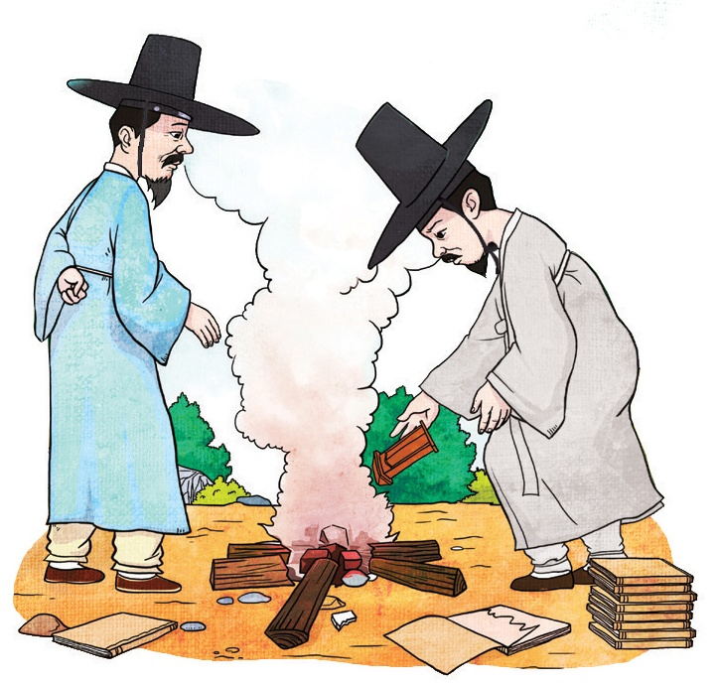
5. 양반 문화의 발달과 문화의 새 경향
새로운 사상의 등장
(160쪽)
4
서양의 간특한 설이 언제부터 나왔으며 누구를 통해 전해진 것인지 모르겠으나, 세상을 현혹시키고 백성을 속이며 윤리와 강상을 없애고 어지럽히는 것이 어찌 진산(珍山)의 권상연, 윤지충 보다 더한 자가 있겠습니까. 제사를 폐지하는 것으로도 부족해서 위패를 불태우고, 조문을 거절하는 것으로도 그치지 않고 그 부모의 시신을 내버렸으니, 그 죄악을 따져 보자면 어찌 하루라도 이 하늘과 땅 사이에 그대로 용납해 둘 수 있겠습니까.
- “정조실록” -

Slide 4

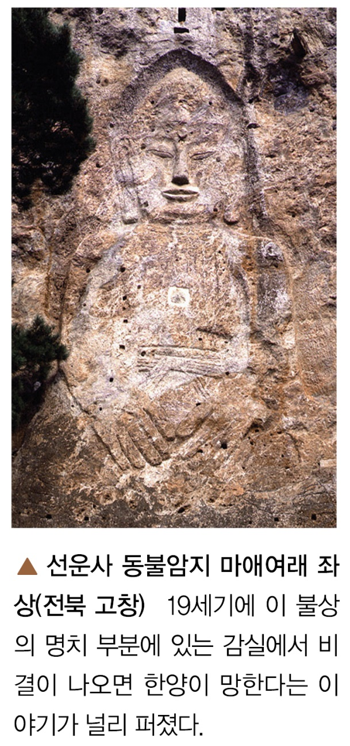
5. 양반 문화의 발달과 문화의 새 경향
새로운 사상의 등장
(160쪽)
4
1. 예언 사상의 유행
① 내용: 비기ㆍ도참서, 미륵 신앙 유행
→ 현실의 고난 극복, 새로운 세상의
도래 예고
② 의미: 민중의 변혁 의지 내포
→ 사회 변혁 운동의 이념적 바탕

Slide 5
5. 양반 문화의 발달과 문화의 새 경향
새로운 사상의 등장
(160쪽)
4
2. 서학(천주교)의 수용
① 수용: 서학으로 수용 → 18세기 후반 신앙으로 수용
② 전파: 평등사상, 내세 사상 → 현실의 고통에 위안
→ 민간으로 확산
③ 탄압: 제사 거부 → 천주교 박해(신유박해)
④ 백서 사건: 서양 침략과 연결되었다는 인식 확산

Slide 6
5. 양반 문화의 발달과 문화의 새 경향
새로운 사상의 등장
(161쪽)
4
3. 동학
① 창시: 경주 출신 몰락 양반인 최제우가 창시
② 교리: 인내천(인간 존중, 평등사상), 보국안민(외세 배척),
후천 개벽 사상(농민의 사회 변혁 운동에 영향)
③ 탄압: 최제우 처형

Slide 7

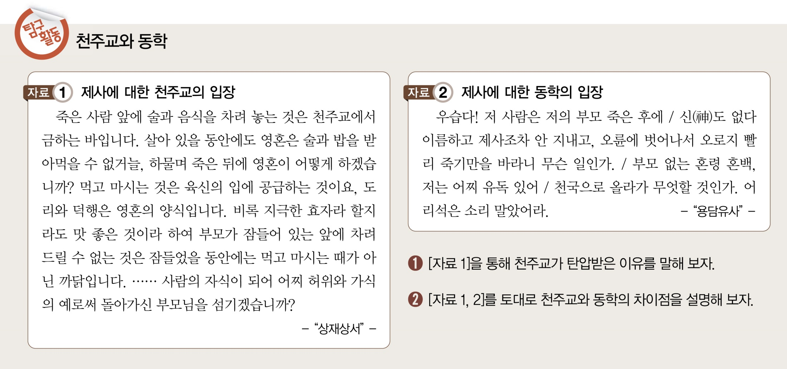
5. 양반 문화의 발달과 문화의 새 경향
새로운 사상의 등장
(161쪽)
4

Slide 8
5. 양반 문화의 발달과 문화의 새 경향
새로운 사상의 등장
(161쪽)
4
① [자료 1]을 통해 천주교가 탄압받은 이유를 말해 보자.
[예시] 유교에서 강조하는 조상에 대한 제사 의식을
부정했기 때문이다.
② [자료 1, 2]를 토대로 천주교와 동학의 차이점을 설명해
보자.
[예시] 천주교는 제사 의식을 부정하였지만, 동학은 제사
의식을 인정하고 서학(천주교)을 배척하였다.

Slide 9

다양한 문예 활동
입니다.
5

